Slide 1
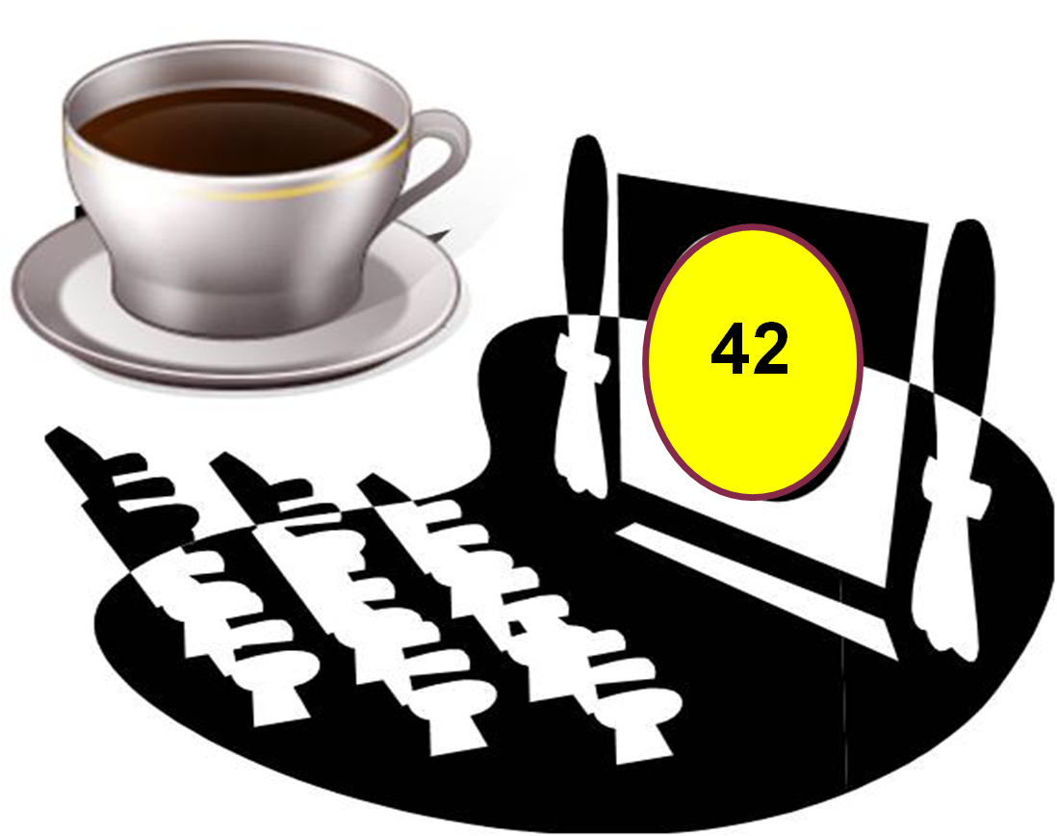
CAFE CINEMA
43

Slide 2
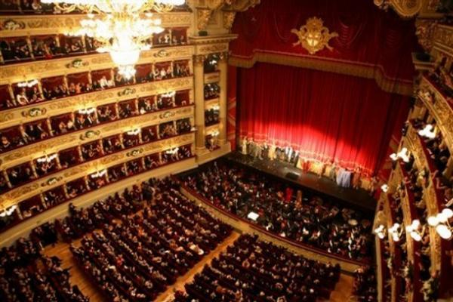
CAFE CINEMA
OPERA ET CINEMA

Slide 3
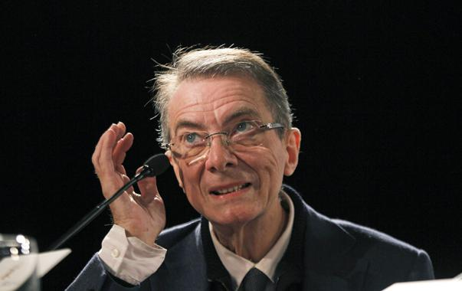
OPERA ET CINEMA
Gérard Mortier

Slide 4
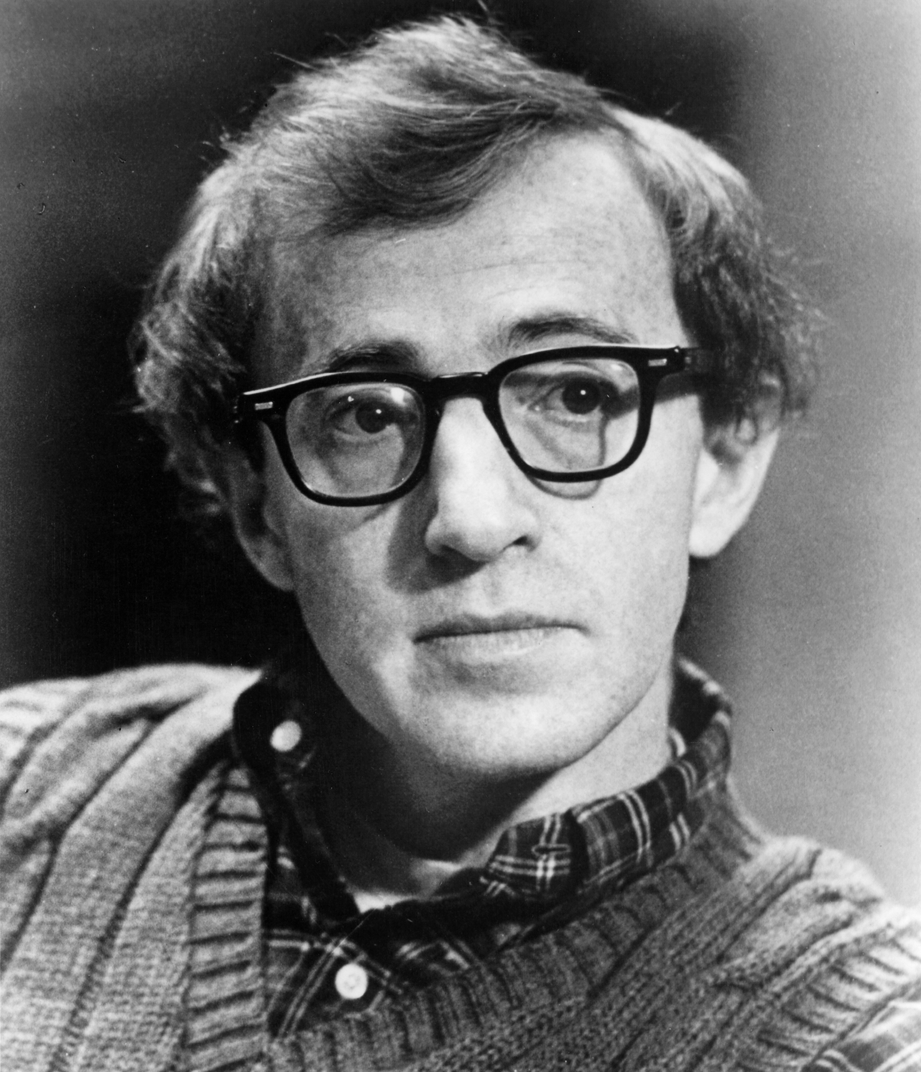
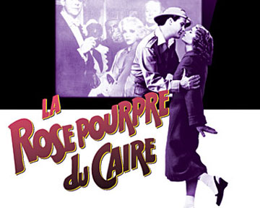
OPERA ET CINEMA

Slide 5
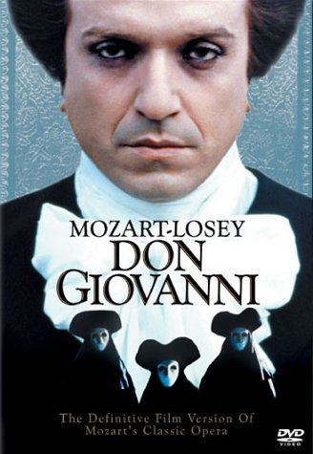
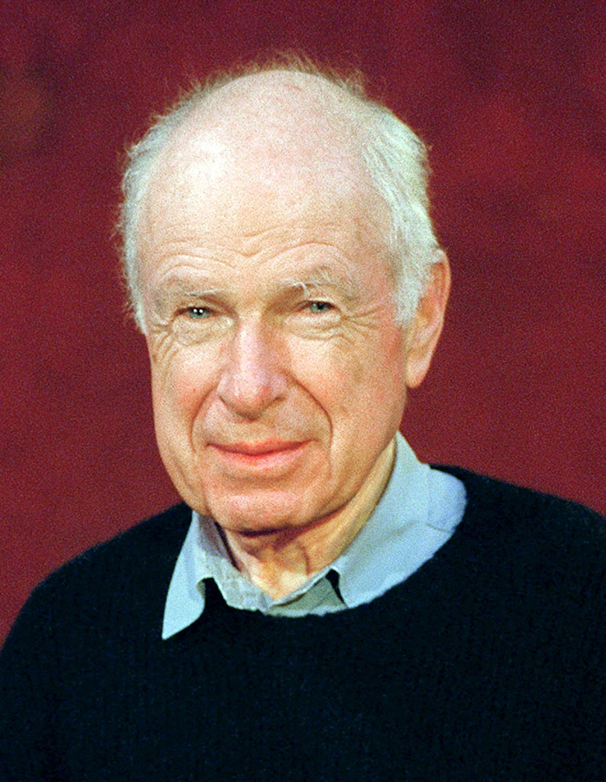
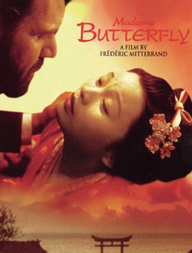
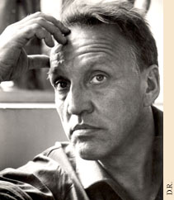
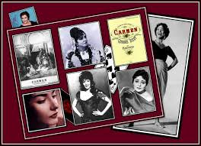
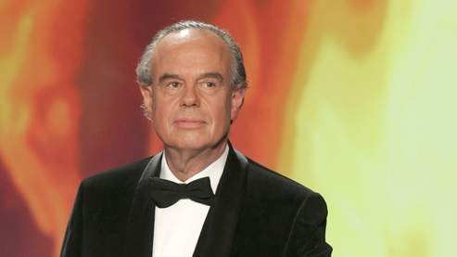
OPERA ET CINEMA
Peter Brooke
Joseph Losey

Slide 6
OPERA ET CINEMA
Tentative de Classification pour la Conférence
Opéra sur grand écran
Film s’inspirant d’un livret
Films biopics

Slide 7
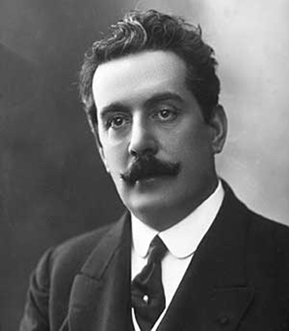
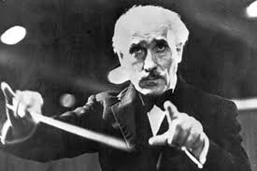
Opéra sur grand écran

Slide 8
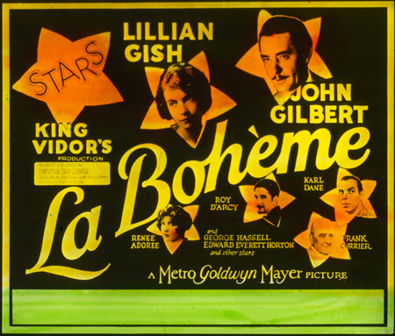
Opéra sur grand écran
La Bohème
Paul L. Stein
1935
1926
2013
La Bohème
Gennaro Righelli
1923
1988
2008
La Bohème
Francisco Elías
1939

Slide 9
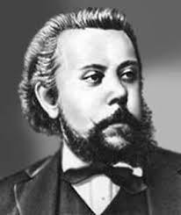
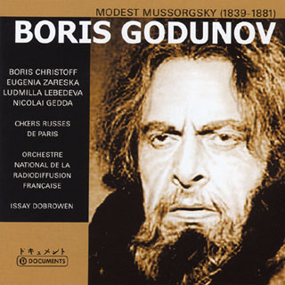
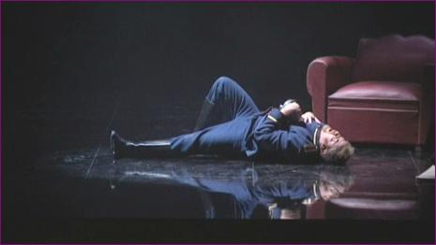
Opéra sur grand écran

Slide 10
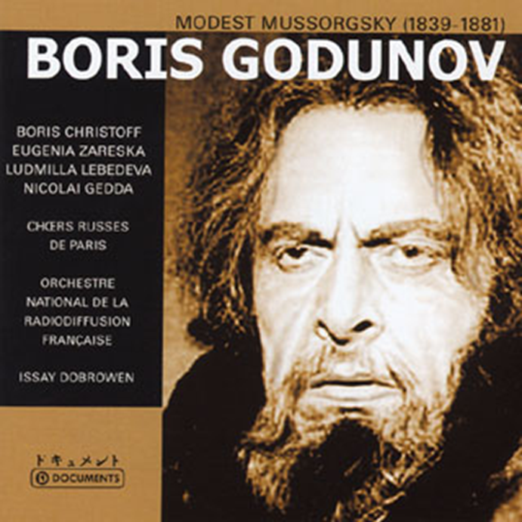
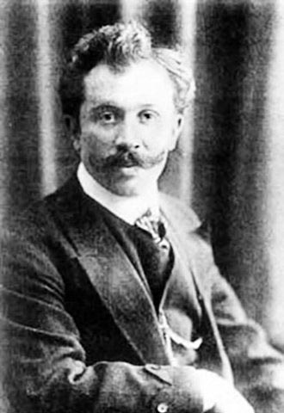
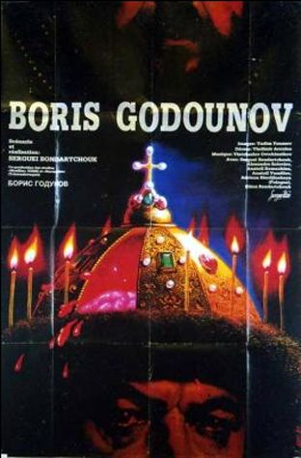
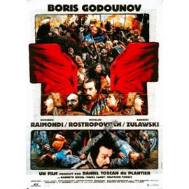
Opéra sur grand écran
Drankov (1907)
Andrzej Zulawski
1986
Sergei Bondarchuk (1989)
Vera Stroeva (1954)

Slide 11
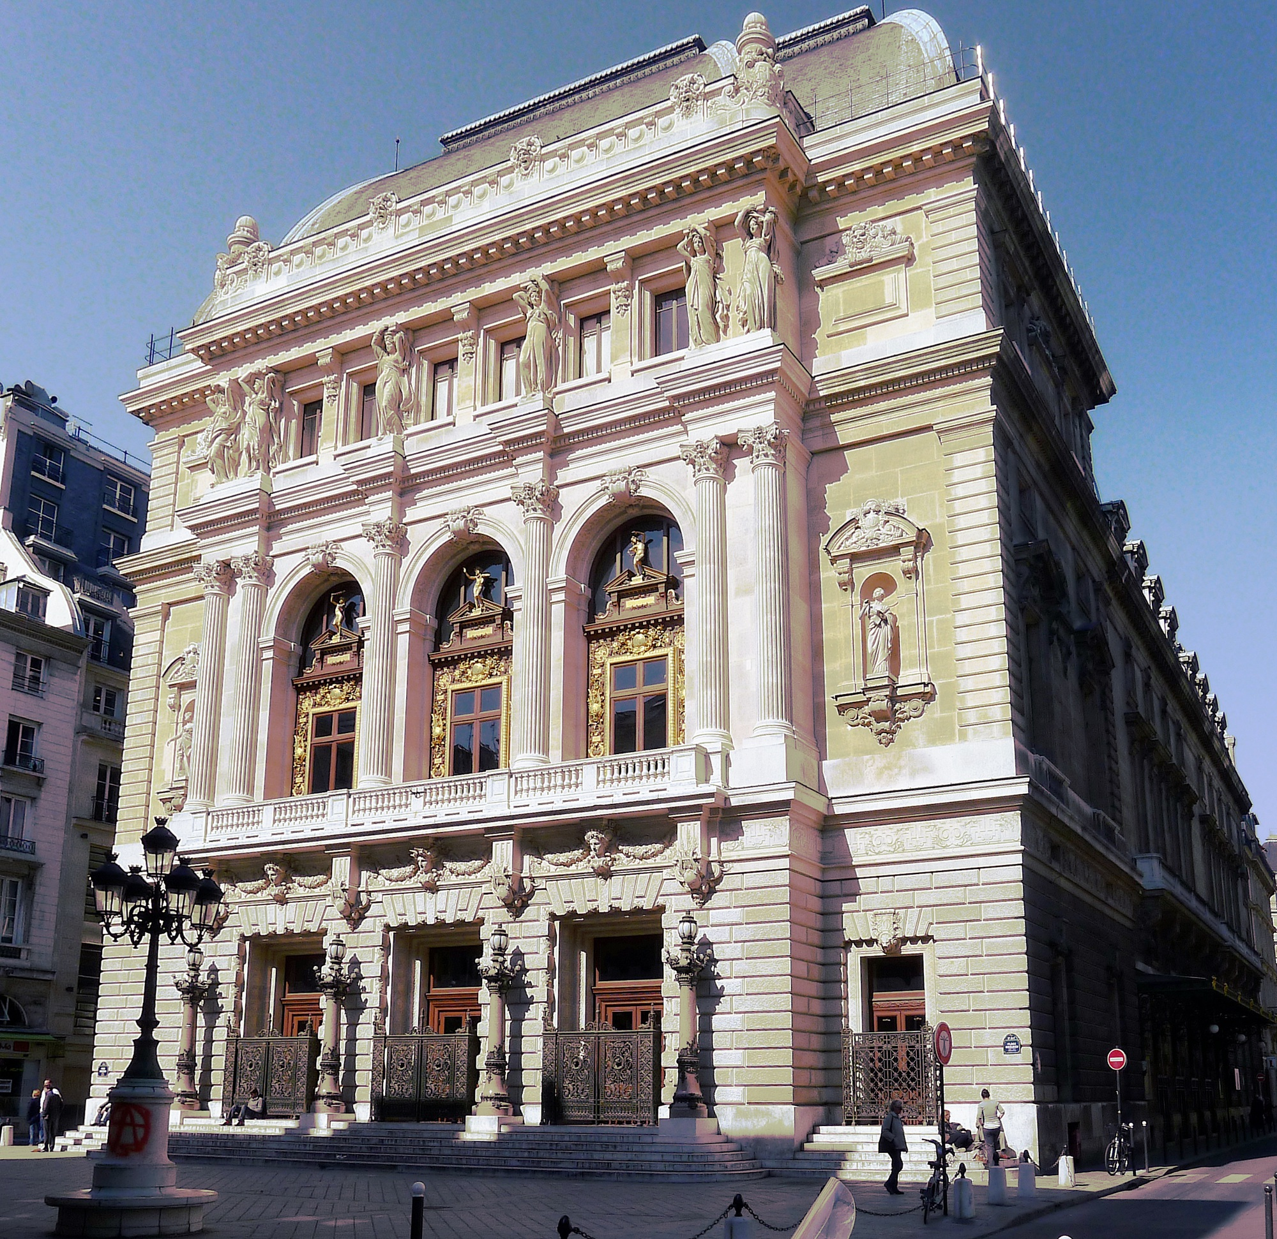
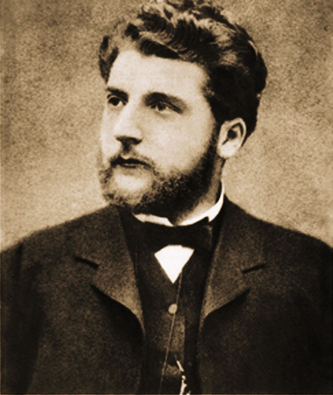
Opéra sur grand écran

Slide 12
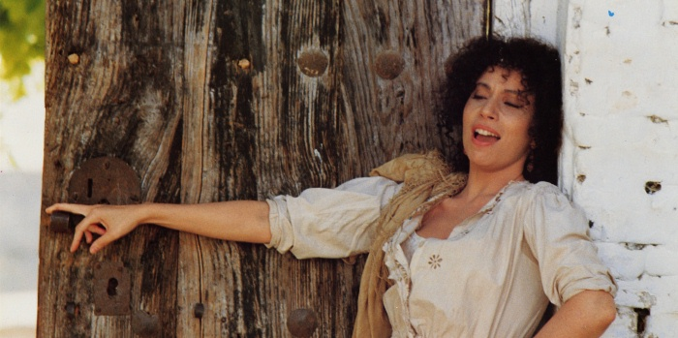
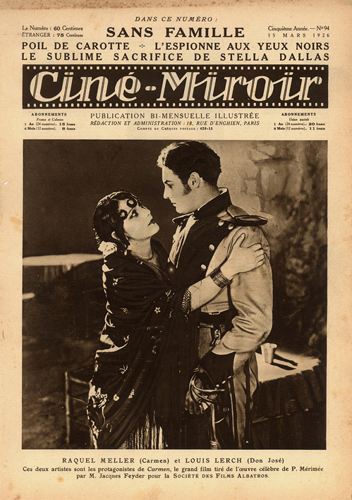
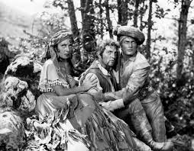
Opéra sur grand écran
Francesco Rosi – 1984
Jacques Feyder
1926
Christian-Jaque en 1945

Slide 13
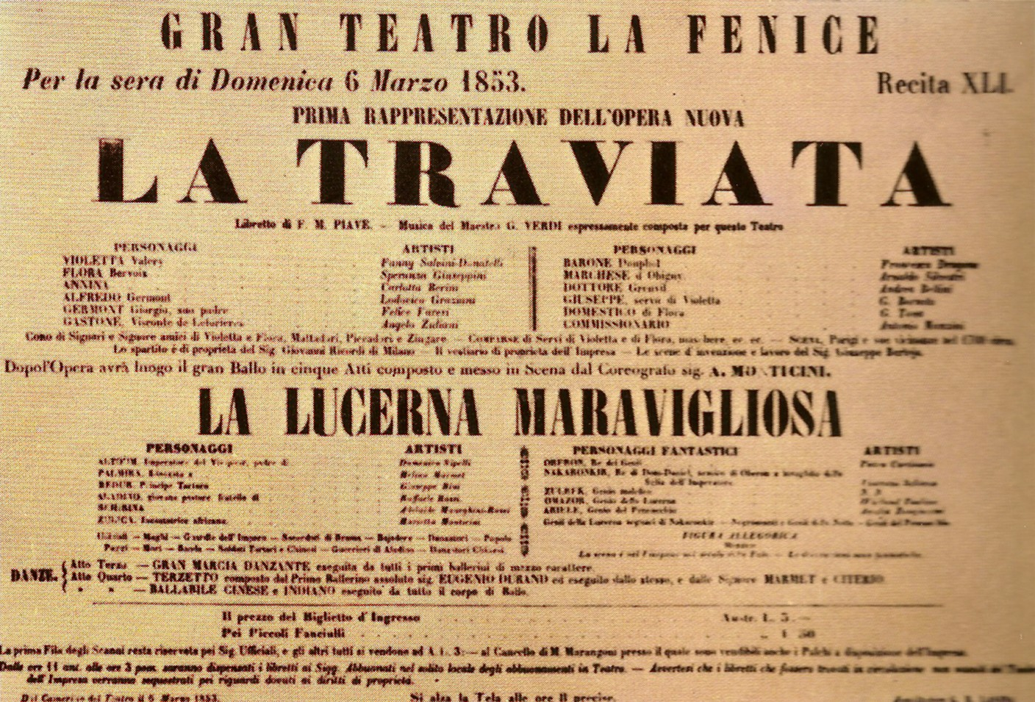
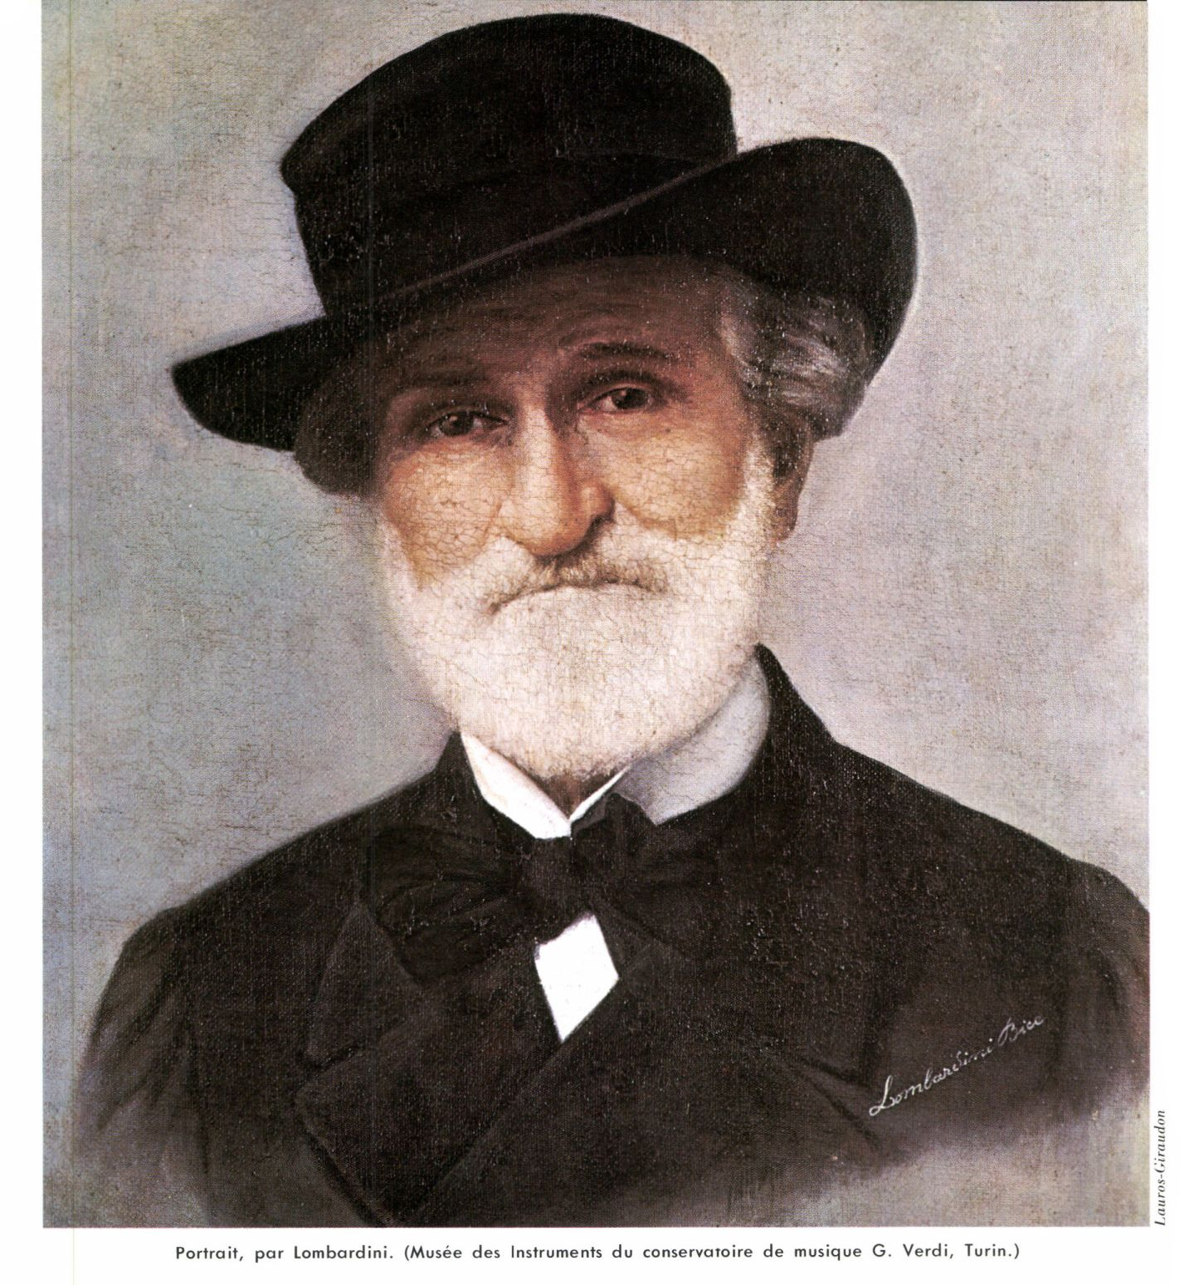
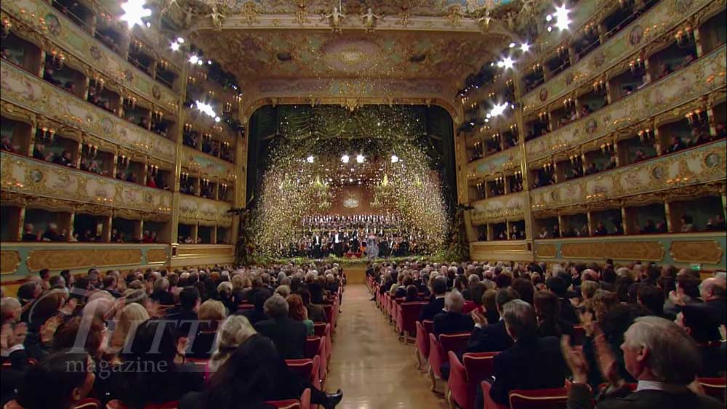
Opéra sur grand écran

Slide 14
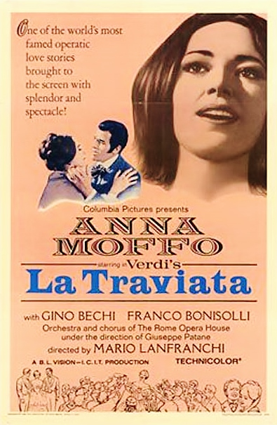
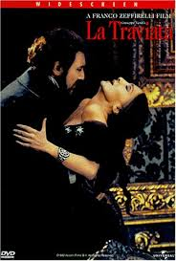
Opéra sur grand écran
Franco Zeffirelli
1983
Mario Lanfranchi
1968
Richard Eyre
2013

Slide 15
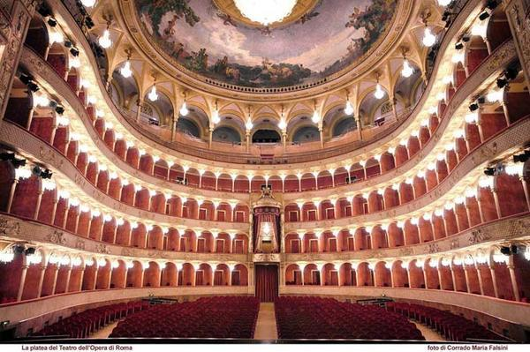
Opéra sur grand écran
Téatro Constanzi Roma

Slide 16
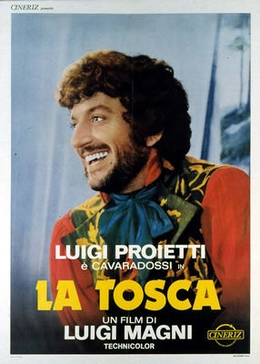
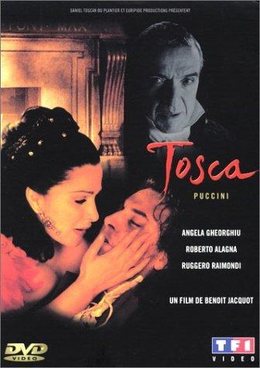
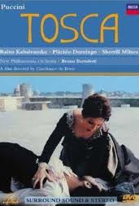
Opéra sur grand écran
André Calmettes - 1909
Carl
Koch
et
Jean
Renoir
1941
Benoît Jacquot - 2001
1976 - Gianfranco De Bosio

Slide 17
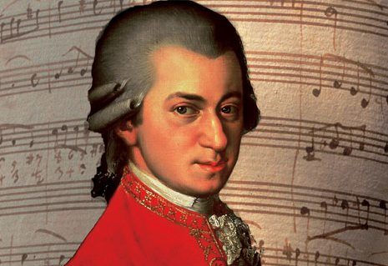
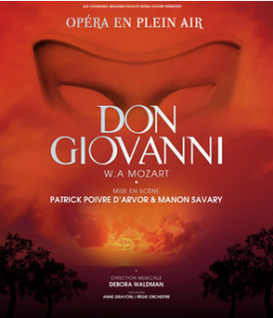
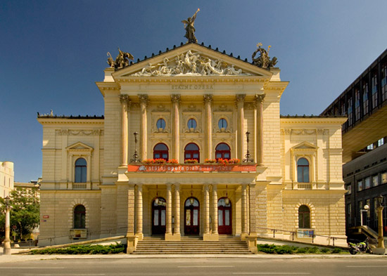
Opéra sur grand écran

Slide 18
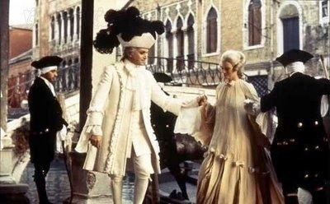
Opéra sur grand écran
1979

Slide 19
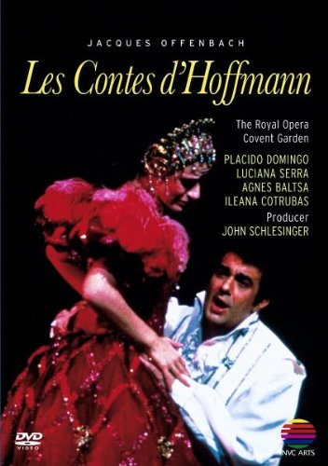
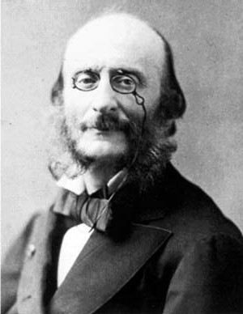
Opéra sur grand écran

Slide 20
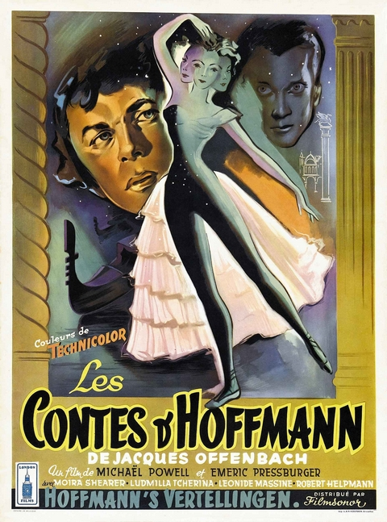
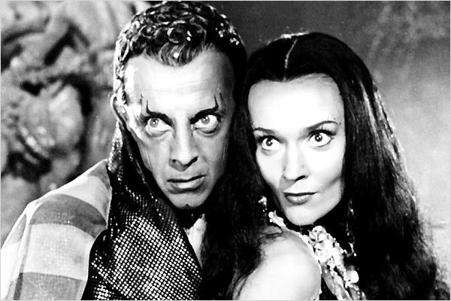
Opéra sur grand écran
Michael Powell 1950

Slide 21
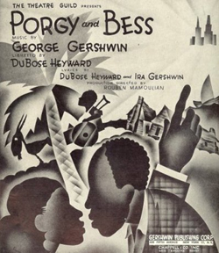
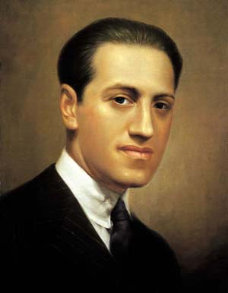
Opéra sur grand écran

Slide 22
Opéra sur grand écran
Trevor Nunn en 1993
Otto Premigger en 1959

Slide 23
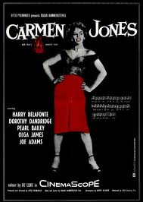
Adaptation pour le cinéma
Otto Preminger en 1954
Carlos Saura – 1983

Slide 24
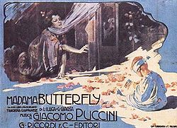
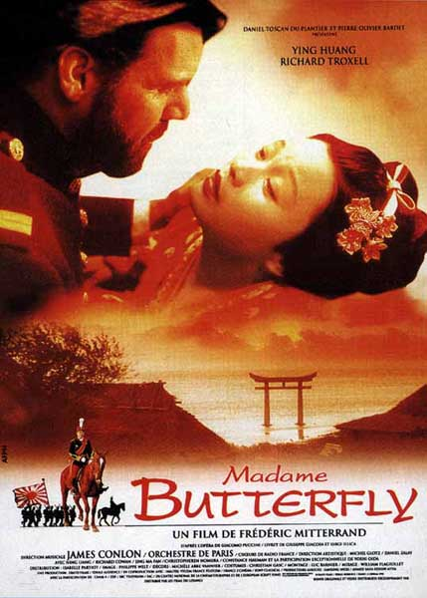
Adaptation pour le cinéma
Frédéric Mitterrand en 1995
David Cronenberg en 1993

Slide 25
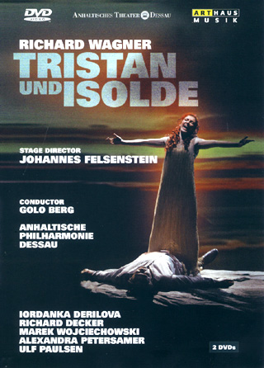
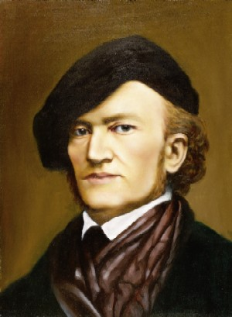
Adaptation pour le cinéma

Slide 26
Adaptation pour le cinéma

Slide 27
Opéra comme décor
Dario Argento en 1987

Slide 28
Opéra comme décor
Rupert Julian 1925
Dario Argento en 1998
Joel Schumacher

Slide 29
Créateur, Chanteur et Diva
Rossini

Slide 30
Créateur, Chanteur et Diva
Verdi

Slide 31
Créateur, Chanteur et Diva
La Malibran
Sacha Guitry en 1943
Guido Brignone en 1943
Werner Schroeter (1971)

Slide 32
Créateur, Chanteur et Diva
Caruso

Slide 33
Créateur, Chanteur et Diva
La Callas

Slide 34
Mise en scène et création
Philippe Béziat en 2012
Carlos Saura 2009
Philippe Béziat en 2008

Slide 35
FIN

